Slide 1
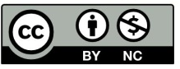
Adnabod Newidiadau i Dafodau Arfordirol

Slide 2
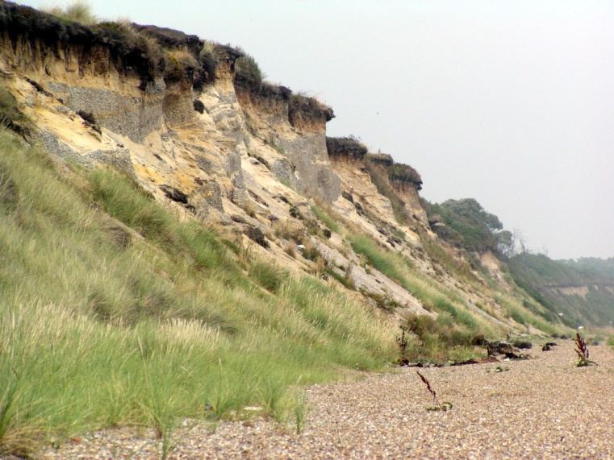
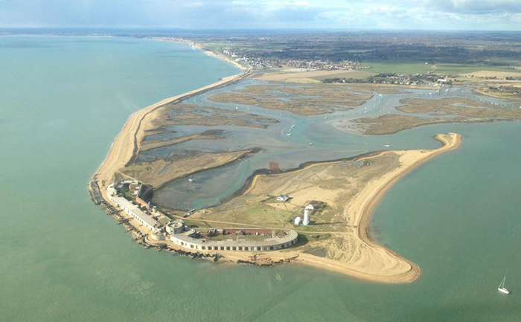
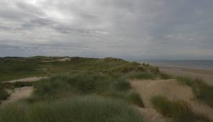
Adnabod Nodweddion Arfordirol Deinamig
1
4
2
3
Clogwyn
Traeth
Twyni
Tafod

Slide 3
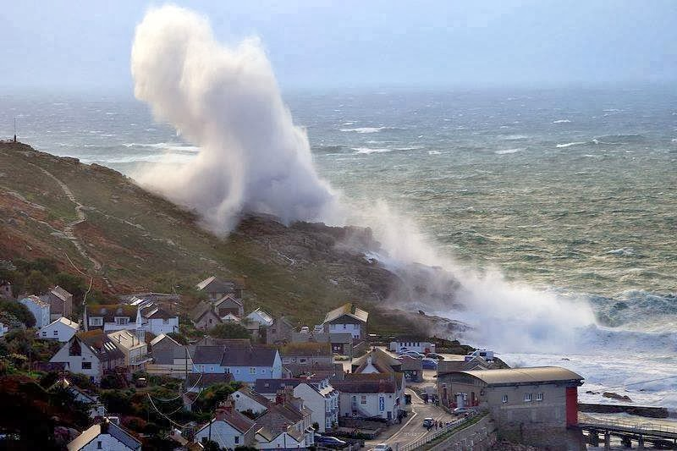
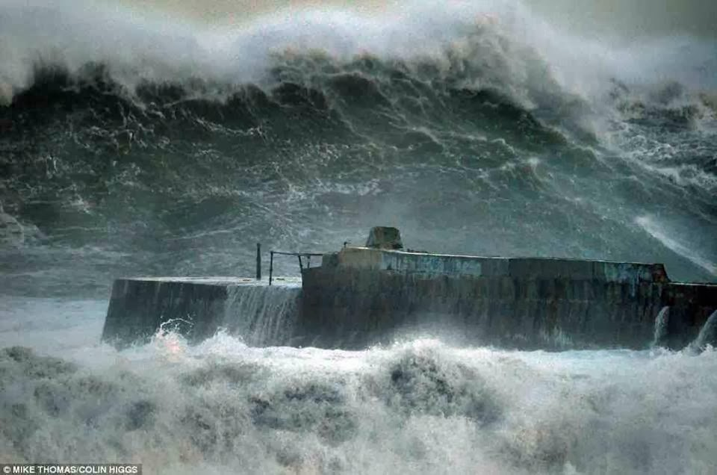
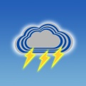
Effaith y Tywydd
Bu stormydd eithriadol yn ystod gaeaf 2013-14. Fe wnaeth y cyfryngau ddangos y stormydd a’r effeithiau. Mae tirffurfiau arfordirol yn cael eu haddasu o dan yr amodau hyn.
Rhai o’r effeithiau a adroddwyd:

Slide 4
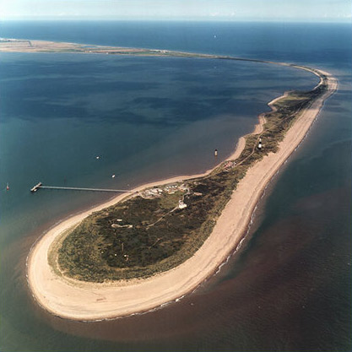
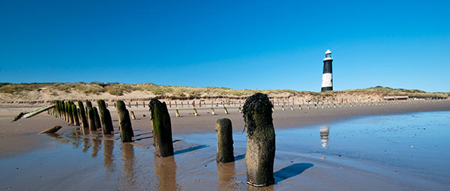
Spurn Point (i)
Tafod ar arfordir dwyreiniol Lloegr, sy’n ymestyn ar draws aber yr Humber. Mae’n cynnwys cyfres o fanciau tywod a marianau.
Mae tonnau a gwyntoedd cryf oddi ar Môr y Gogledd yn ymosod ar y tafod.

Slide 5
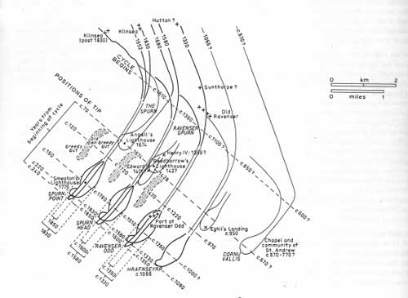
Spurn Point (ii)
Mae Spurn Point wedi newid maint a siâp trwy hanes.
Sylwer bod y pen wedi cael ei wahanu (adwy) nifer o weithiau.

